Slide 1
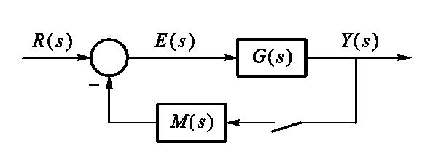

图3.9 离散系统结构图

